Slide 1
Светот меѓу двете светски војни

Slide 2
Односите помеѓу државите во Европа и Светот меѓу двете светски војни
Балтичка антанта
Чехословачка
Романија
Романија
Кралството СХС
Југославија
Турција
Мала антанта
Балканска антанта
За зачувување на мирот и безбедоноста во Европа по Првата светска војна биле формирани овие сојузи насочени против Унгарија, Германија и Бугарија.

Slide 3
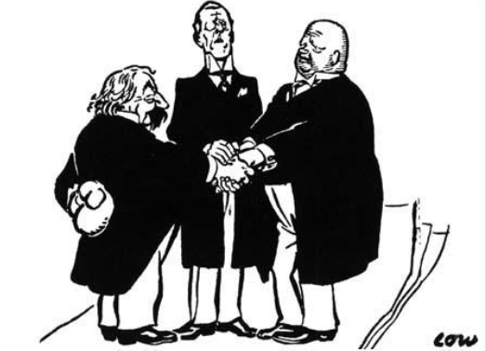
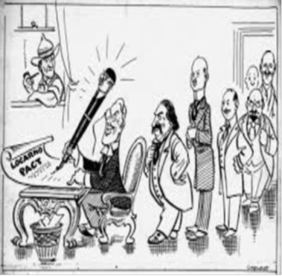
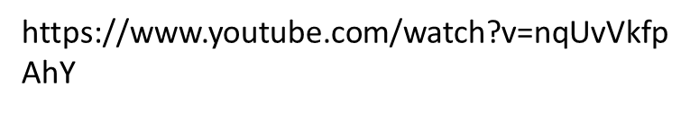
Договор во Локрано - Швајцарија( 5-16.10.1925)
Потпишан во Лондон на 1.12.1925 помеѓу: Германија, Франција, Белгија, Италија и В. Британија.
Со кој се грантира безбедноста на границите помеѓу државите.
2
А. Бријанд (Франција)
А. Чемберлен (В. Британија)
Г. Стресеман (Германија)
3
1

Slide 4
Пактот Бријанд- Келог
Ф.Б.Келог
А. Бријанд
27.08.1928 г.- Германија, Франција и САД биле првите потписници на овој пакт со кој се обврзале дека нема да користат воена сила за решавање на конфликтите помеѓу нив.
Овој договор влегол во сила на 24.07.1929 г. со уште 59 земји- членки.

Slide 5

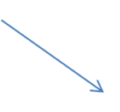

Генерално собрание Преставници биле сите земји- членки
Друштво на народите
со седиште во Женева
Совет
Составен од 15 членки од кои 5 се постојани
Секретаријат на чело со Генерален секретар
По иницијатива на американскиот претседател Вудро Вилсон била формирано во Женева, април 1919 г.
Постојаниот суд на меѓународната правда
со седиште во Хаг

Slide 7
Големата економска криза
1922/23

Slide 8

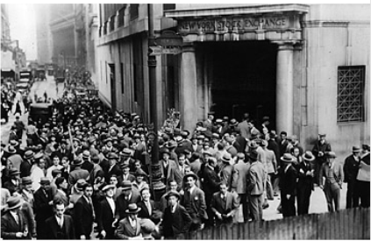
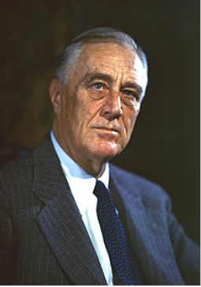
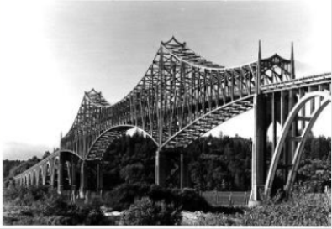
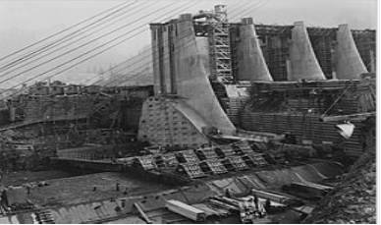


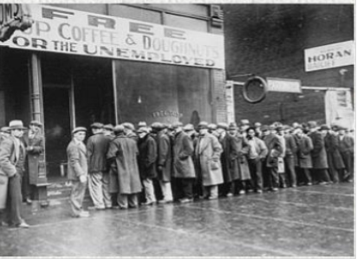
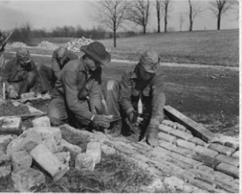
Дел од решенијата на американскиот претседател Рузвелт за решавање на економската криза во САД

Slide 9
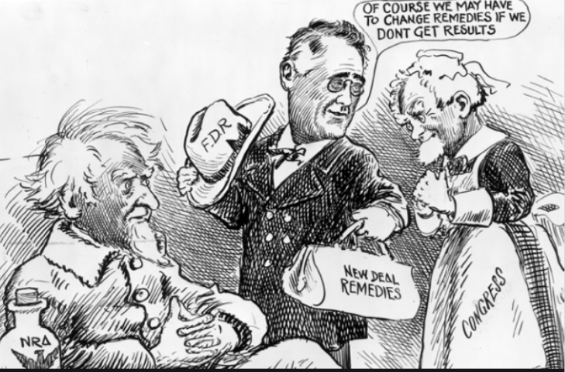
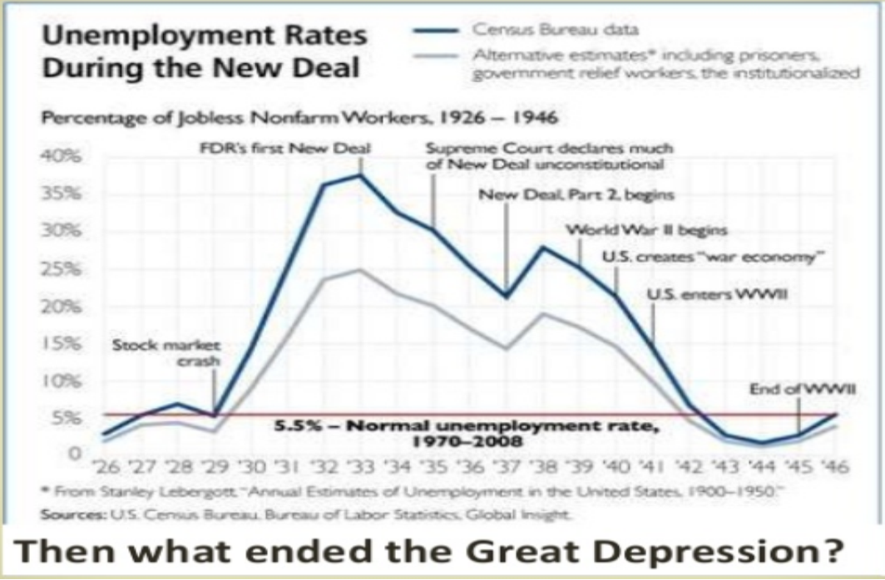

Slide 11

Тоталитарен режим | Демократски системи
Германија- А. Хитлер
Италија- Б. Мусолини

